Slide 1


并发编程
代超 2017-12-08

Slide 2
目录
2、实现并发编程的方式
3、并发编程的实际应用
1、一个小问题

Slide 3
一个小问题
在一个List中存放有上亿条Integer类型的值，如何快速的计算出这些值的总和？
多线程？！
Fork/Join？！
For循环？！

Slide 4
实现并发编程的方式
三个概念
原子性：一个操作或者多个操作，要么全部执行且执行过程不被打断，要么全部不执行
可见性：多个线程访问同一个变量时，一个线程修改了该变量的值，其他线程能够立即看到最新的值。
有序性：程序执行的顺序按照代码的顺序执行。
单线程
单线程。
多线程
通过继承Thread类或者实现Runable接口启动多线程。
线程池
通过Executors或者ThreadPoolExecutor创建线程池。
Fork/Join
通过ForkJoinPool类来启动线程池。
Actor模型
第三方框架Akka

Slide 5
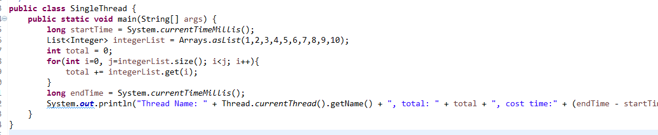

单线程

Slide 6
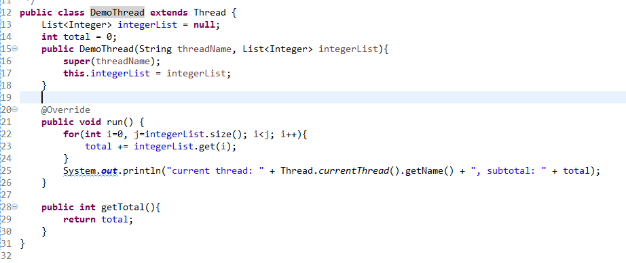
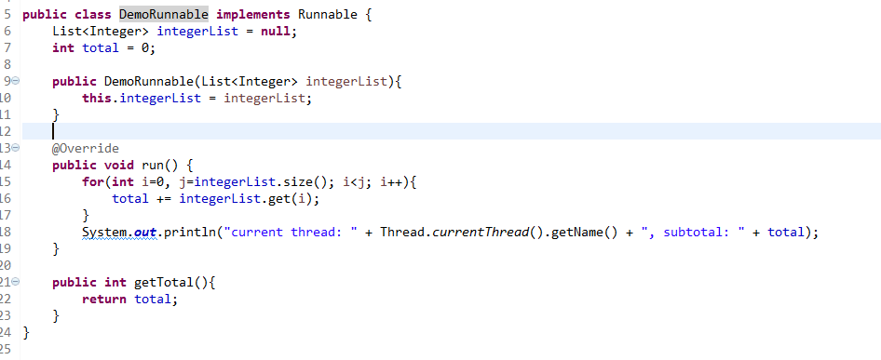
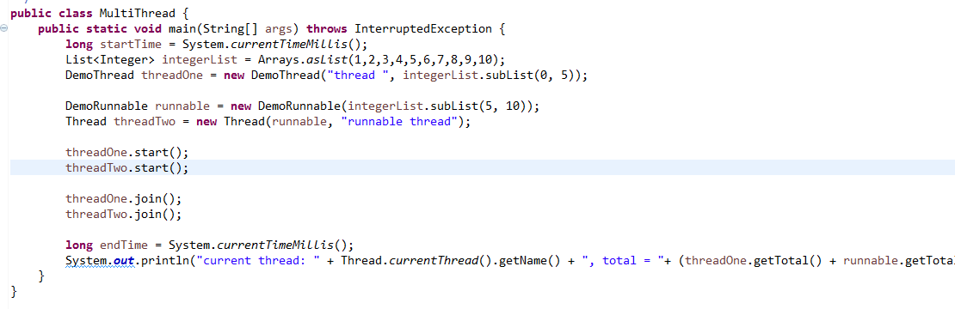
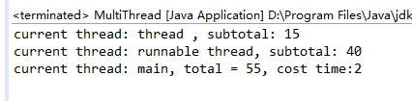
多线程

Slide 7
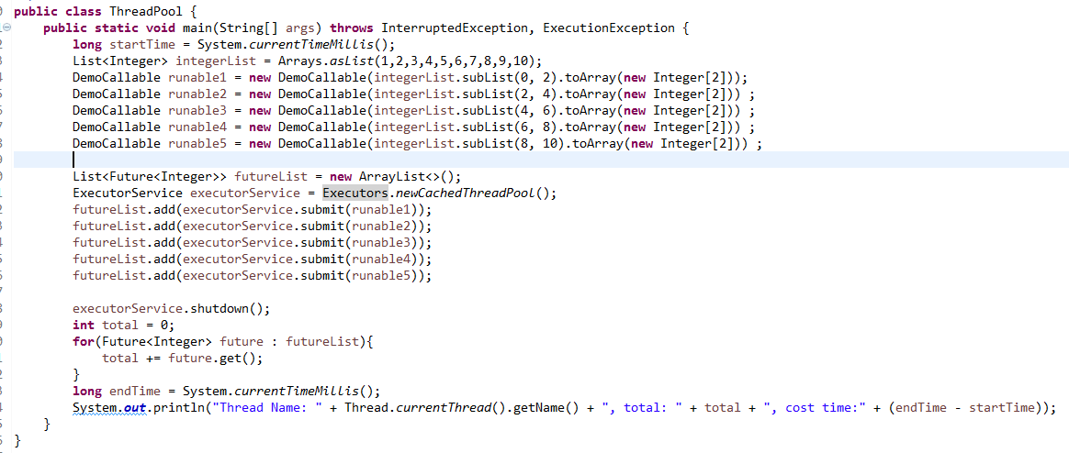
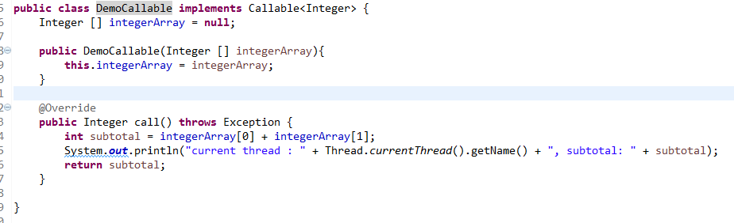
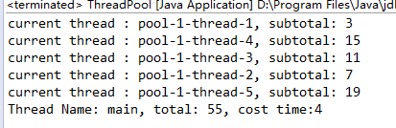
线程池

Slide 8
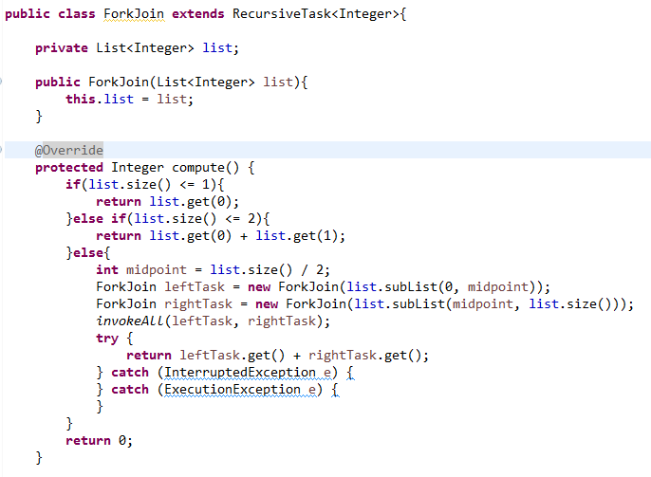
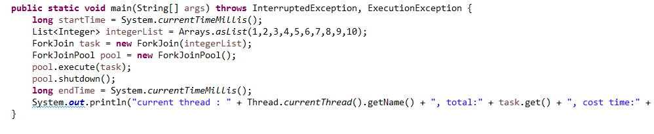

Fork/Join

Slide 9
锁
synchronized
Synchronized方法
Lock框架
ReentrantLock
原子操作类
AtomicInteger
Volatile
保证变量可见性，不保证原子性
Synchronized代码块
ReadWriteLock
AtomicIntegerArray

Slide 10
Synchronized
1. Synchronized静态方法
Synchronized修饰静态方法，实际上是对该类对象加锁，类锁。
2. Synchronized非静态方法
Synchronized修饰非静态方法，实际上是对调用该方法的对象加锁，对象锁
3. Synchronized块
Synchronized(this)和Synchronized(非this对象)，获取对象锁
Synchronized(类.class) 获取类锁

Slide 11
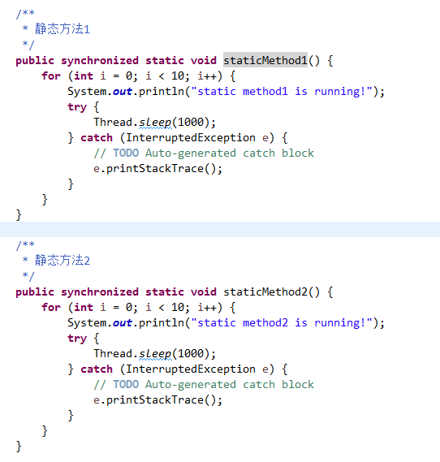
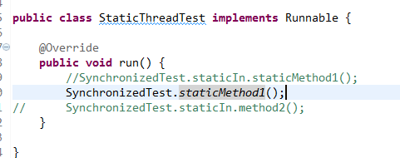
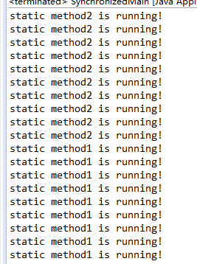
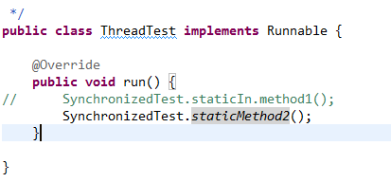
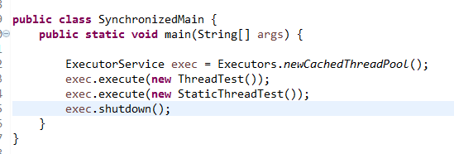
Synchronized静态方法1
直接使用类调用不同的同步静态方法

Slide 12
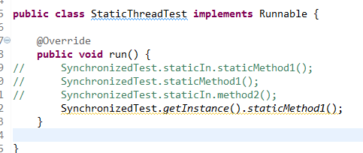
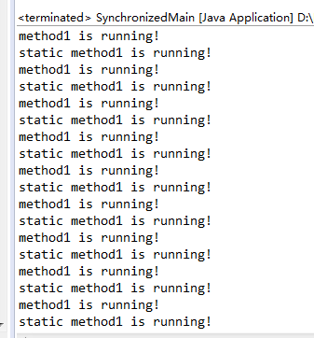
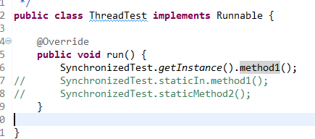
Synchronized静态方法2
同一个对象分别调用静态同步方法和非静态同步方法

Slide 13
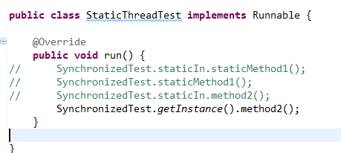
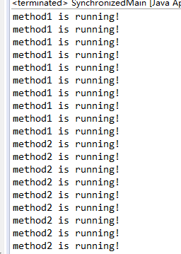
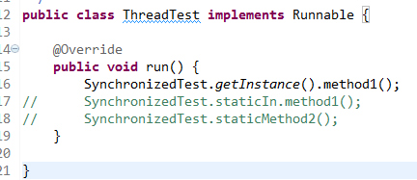
Synchronized非静态方法1
同一个对象分别调用该对象的不同同步方法

Slide 14
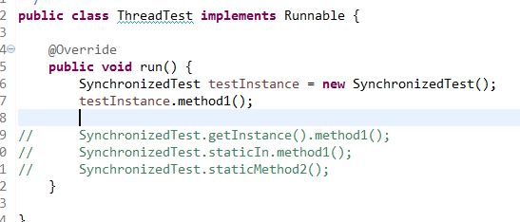
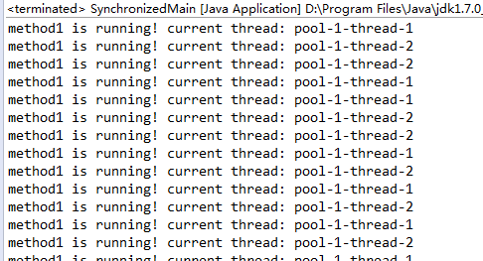
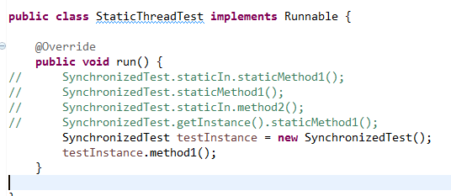
Synchronized非静态方法2
不同对象调用该对象同一个同步方法

Slide 15
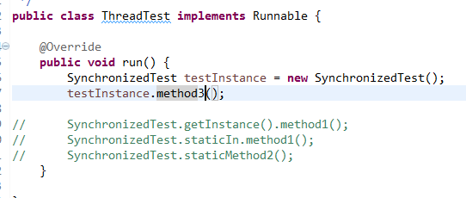
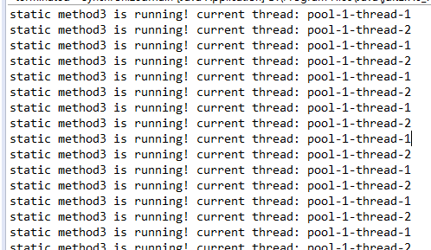
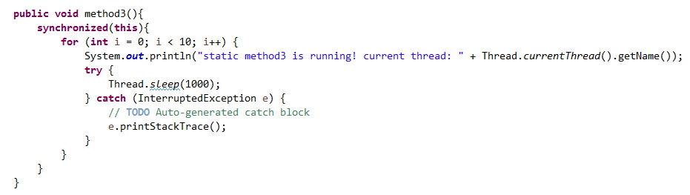
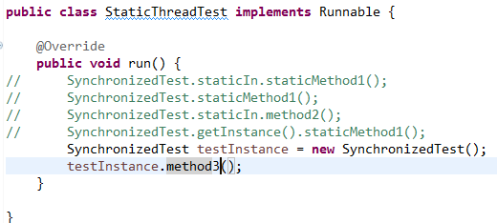
Synchronized块1
Synchronized(this)

Slide 16
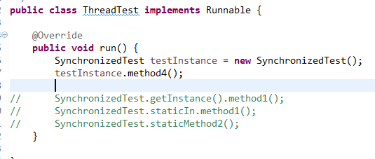
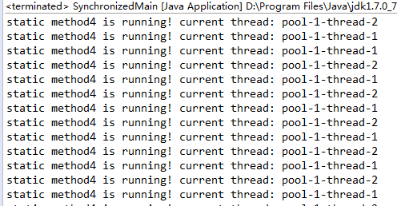

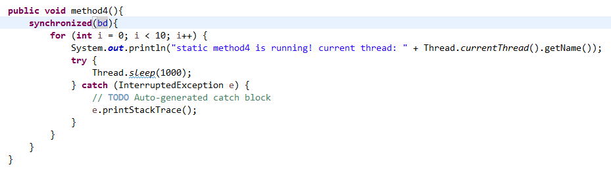
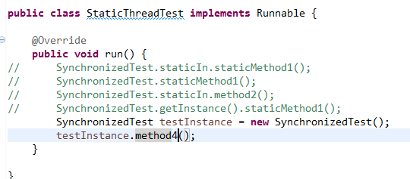
Synchronized块2
Synchronized(对象)

Slide 17
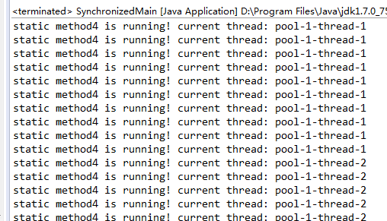
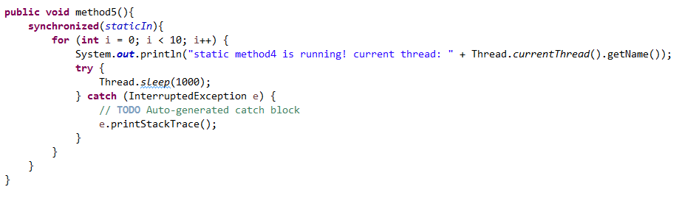
Synchronized块3
Synchronized(静态对象)

Slide 18
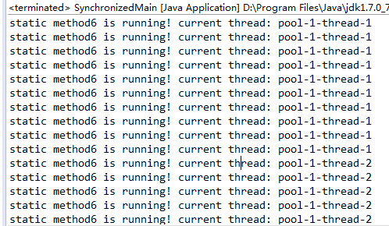
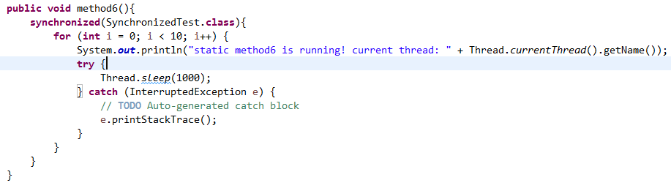
Synchronized块4
Synchronized(类.class)

Slide 19
重入锁ReentrantLock
1. 非公平锁/公平锁
公平锁：线程将按照他们发出请求的顺序来获取锁，不允许插队。
2. 定时锁
若不能获得所需的锁，可以使用定时的锁来获取。
3. 可轮询锁
若不能获得所需的锁，可以根据返回结果重新尝试获取锁。

Slide 20
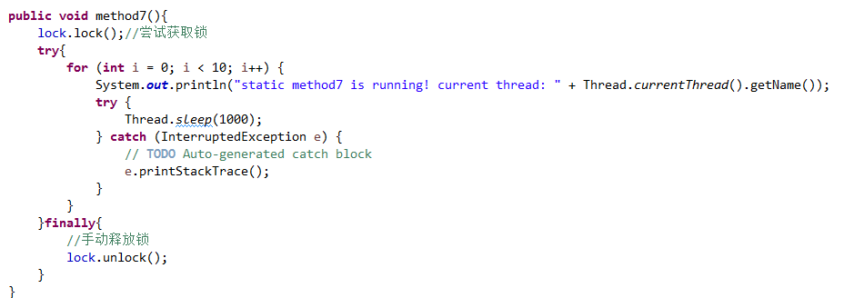
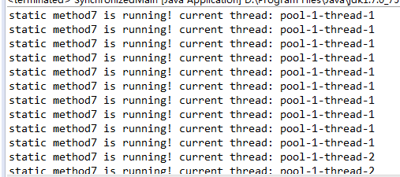
重入锁ReentrantLock
无条件获取锁

Slide 21
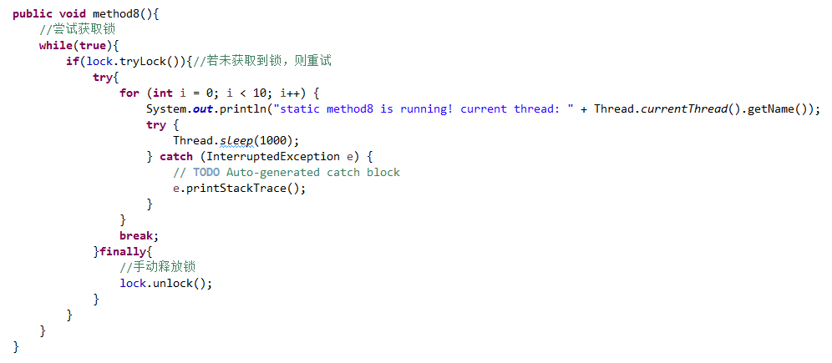
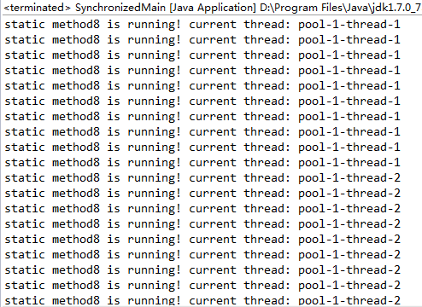
重入锁ReentrantLock
有条件获取锁

Slide 22
ReentrantReadWriteLock
读写锁在一些特定情况下可以实现更高的并发性能，比如：读多写少。
在没有写锁存在时，读取锁可以由多个线程保持。但是写入锁独占。
线程1
线程2
ReadLock
线程3
ReentrantReadWriteLock
A线程
B线程
C线程
WriteLock

Slide 23
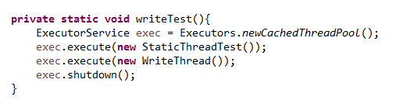
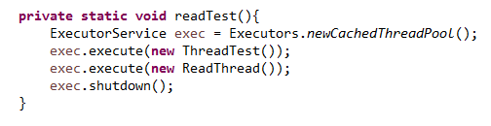
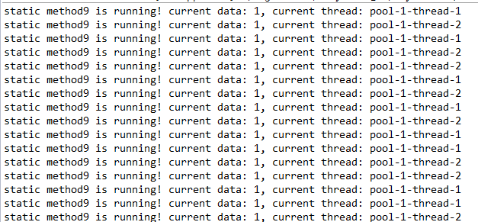
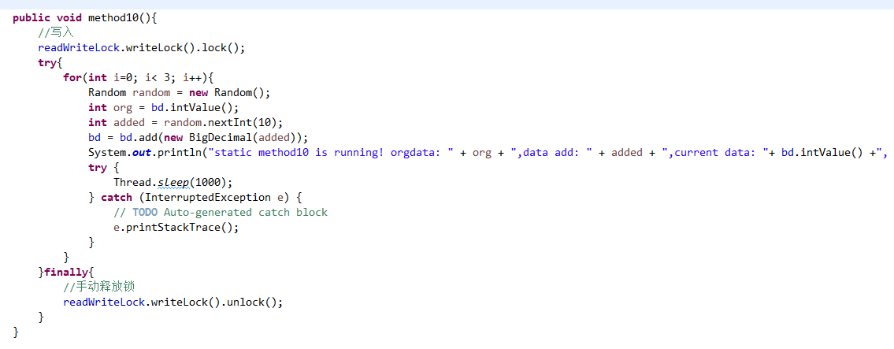
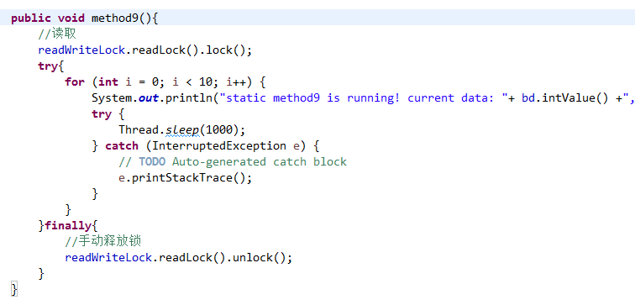
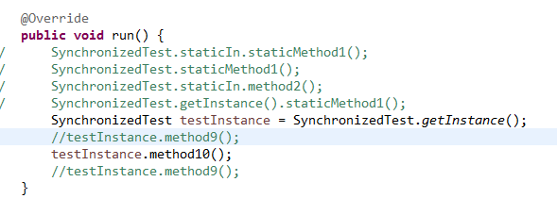
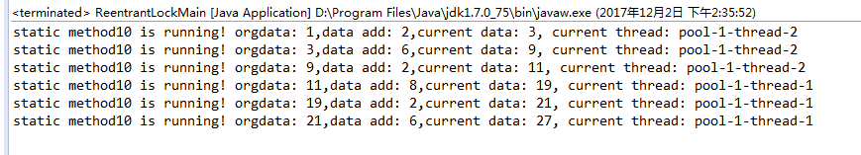
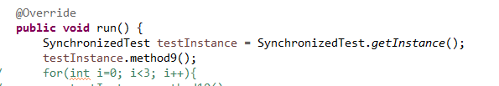
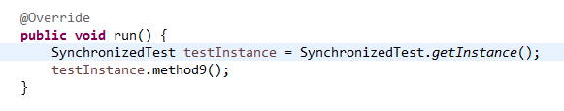
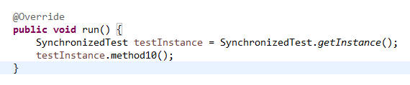
ReentrantReadWriteLock
两条读线程
两条写线程

Slide 24
常用原子操作类
原子操作类利用CAS(Compare and Swap)实现原子性操作。
ABA问题？
1. 在操作之前读取内存的值
增加版本号，更新变量值的同时，更新版本号
2. 在期望的数据上执行操作（+1），得到新数据
3. 比较：先比较当前内存值是否与期望值相等，若相等，则写入值，若不等，则说明数据被其他线程修改，重复执行步骤1.
AtomicInteger、AtomicLong、AtomicBoolean…

Slide 25
Volatile
1. 保证可见性
1：定义一个被volatile修饰的共享Int型变量，执行自增操作，假设此时值为10。
2：线程1从内存中读取变量的值10，在执行自增之前被阻塞；
3：线程2从内存中读取变量的值，此时因为线程1未做更新操作，因此读取的值仍然为10，然后执行自增操作之后立即写入内存，此时值为11。
4：线程1继续执行自增操作，由于线程1已经读取了数据，并且是10，则自增之后写入内存的值为11
//x、y为非volatile变量
//flag为volatile变量
x = 2; //语句1
y = 0; //语句2
flag = true; //语句3
x = 4; //语句4
y = -1; //语句5
1：由于flag为volatile变量，所以在指令排序时，不会放在语句1、语句2的前面，也不会放在语句4、语句5的后面。
2：语句1、语句2的执行顺序不能保证
3：语句4、语句5的执行顺序不能保证
被volatile修饰的共享变量，会保证在被修改后，立即将值更新到内存中，其他线程获取该变量时，已经是最新值。
2. 不保证原子性
被volatile修饰的共享变量，不保证原子性。
3. 一定程度上保证有序性
被volatile修饰的共享变量，一定程度上保证有序性。
http://www.importnew.com/18126.html

Slide 26
线程池
ExecutorService
newFixedThreadPool
newSingleThreadExecutor
newCachedThreadPool
newSingleThreadScheduledExecutor

Slide 27


newFixedThreadPool

Slide 28


newSingleThreadExecutor

Slide 29


newCachedThreadPool

Slide 30



newSingleThreadScheduledExecutor

Slide 31
常用队列
直接提交策略SynchronousQueue
在某次添加元素之后必须等待线程取走之后才能继续添加
使用SynchronousQueue时，建议maximumPoolSize为无界的，避免发生此种情况。
假设当前核心线程已经有2个任务正在执行
此时，又提交了一个任务（A），该任务将会被加入到Queue中，而不添加新的 线程（当前运行的线程等于或多余核心线程）
此时又来了一个任务（B），且核心2个线程尚未完成。此时会将任务B尝试添加进入Queue中，由于SynchronousQueue的特性，任务B不会被加入到Queue中。此时将会创建新的线程来处理。
若此时再来一个任务（C），且其他3个线程尚未完成，无法加入到Queue中，且线程数已经达到maximumPoolSize。此时，只能执行拒绝策略了。

Slide 32

常用队列
无界队列策略LinkedBlockingQueue
所有corePoolSize 线程都忙时新任务在队列中等待
使用无界队列时，需要防止任务的疯长。若任务的执行时间太长，而添加任务的速度远远超过处理任务的速度，而且还在不断增加，内存将会耗尽。
假设当前运行的线程数少于corePoolSize，则新任务将不会进入排队，直接添加新的线程。
若当前运行的线程数等于或多余corePoolSize，则新任务将首先请求加入队列，而不是添加新的线程。
无法将任务加入到队列中，则创建新的线程。若此时线程数超过maximumPoolSize，任务将被拒绝。
对于无界队列来说，任务总是可以被加入到队列中的。那么此时将永远不会创建新的线程。

Slide 33
常用队列
有界队列策略ArrayBlockingQueue
有界的maximumPoolSizes，可以有助于防止资源耗尽。
假设所有的任务都无法执行完成。
新来的任务A、B将会直接创建新的线程执行。
再来任务C、D，则将会被放在队列中。
如果再来任务E、F，则增加新的线程执行。
此时如果再有新的任务加入，则队列无法接受、线程数也达到最大限制，此时将会执行拒绝策略。

Slide 34





拒绝策略
AbortPolicy
Java线程池默认的阻塞策略，不执行此任务，而且抛出一个运行时异常
DiscardPolicy
直接抛弃任务，不做任何操作，空方法
DiscardOldestPolicy
从队列里面抛弃head的一个任务，并再次execute 此task。
CallerRunsPolicy
在调用execute的线程里面执行此command，会阻塞入口
用户自定义策略
实现RejectedExecutionHandler，并自己定义策略模式

Slide 35
Fork/Join
应用场景：如果一个应用程序能够被分解成多个子任务，而且结合多个子任务的结果就能够得到最终的答案，那么它就适合使用FORK/JOIN模式来实现。

Slide 36

Fork/Join

Slide 37

Fork/Join
工作窃取算法：某个线程从其他队列里窃取任务来执行

Slide 38


Fork/Join
ForkJoinTask：我们要使用ForkJoin框架，必须首先创建一个ForkJoin任务
Fork/Join框架提供了以下两个子类：
  RecursiveAction：用于没有返回结果的任务。
  RecursiveTask ：用于有返回结果的任务
Fork：调用fork方法时，程序会调用ForkJoinWorkerThread的pushTask方法异步的执行这个任务，然后立即返回结果。
pushTask方法将任务添加到队列中，调用signalWork方法唤醒或创建线程来执行任务

Slide 39
Fork/Join
ForkJoinPool ：ForkJoinTask需要通过ForkJoinPool来执行
submit：异步的执行Task，并且在任务结束后，可以使用task.get()方法获取返回值；在获取返回值之前，可能需要使用如 isQuiescent () 方法判断当前任务的执行结果。
execute：同submit类似，但是不带返回值
invoke：同submit类似，但是是同步的。
shutdown()：执行此方法之后，ForkJoinPool 不再接受新的任务，但是已经提交的任务可以继续执行。如果希望立刻停止所有的任务，可以尝试 shutdownNow() 方法
awaitTermination()：阻塞当前线程直到 ForkJoinPool 中所有的任务都执行结束

Slide 40

Actor模型

Slide 41

Actor模型
http://blog.csdn.net/gulianchao/article/details/7249117

Slide 42
Actor模型
消息系统：线程间通讯
并发：同时收到多条消息，进入队列，顺序处理
容错：某actor挂了，将会随时创建新的actor进行处理

Slide 43
Actor调度
基于线程调度
为每一个Actor分配一个线程，在接收一个消息时，如果当前Actor的邮箱为空，则会阻塞当前线程。
基于事件调度
当一个消息或事件出发/到来时，才会为此Actor分配线程并执行

Slide 44
Actor模型特点
1：隔离计算实体
2：Share Nothing
3：纯异步
4：消息传递，基于事件
5：消息不可变
https://akka.io/

Slide 45

Spring线程安全
使用同步工具同步Map
定义ThreadLocal存放Map

Slide 46
Thanks

